Slide 1




ỦY BAN NHÂN DÂN HUYỆN AN LÃO
TRƯỜNG TIỂU HỌC QUANG TRUNG
BỘ SÁCH KẾT NỐI TRI THỨC VỚI CUỘC SỐNG
TỰ NHIÊN VÀ XÃ HỘI 2
Bài 15. Ôn tập chủ đề Cộng đồng địa phương - Tiết 2
GV: Phạm Thị Thanh Hương

Slide 2
TỰ NHIÊN VÀ XÃ HỘI
Ôn tập chủ đề
Cộng đồng địa phương (Tiết 2)

Slide 3

Luyện tập

Slide 4












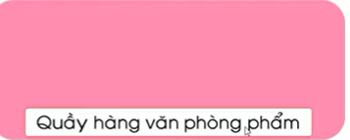
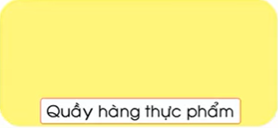
Hoạt động 1:

Slide 5




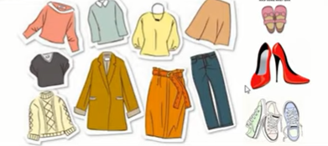


Slide 6


Slide 7
Hoạt động 2:
Ôn tập cách mua bán hàng hóa

Slide 8
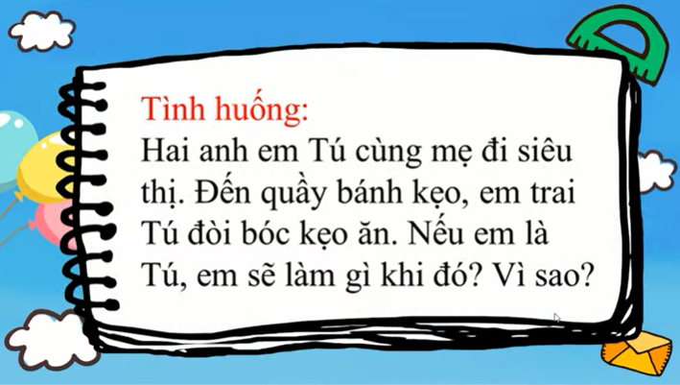
THẢO LUẬN NHÓM 2

Slide 9


Slide 10
Hoạt động 3:
Ôn tập cách lựa chọn hàng hóa

Slide 11



Quan sát hình và trả lời câu hỏi.

Slide 12
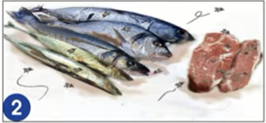

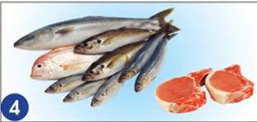
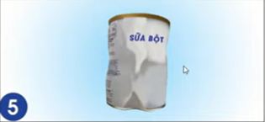

Slide 13


THẢO LUẬN NHÓM
Notes:
- GV chia lớp thành các nhóm 4, mỗi nhóm nhận 1 tranh và nhận nhiệm vụ: quan sát tranh, xác định nội dung tranh, đánh giá việc làm của các bạn trong tranh, trình bày kết quả thảo luận.
+ Nhóm 1 – tranh 1
+ Nhóm 2 – tranh 2
+ Nhóm 3 – tranh 3
+ Nhóm 4 – tranh 4

Slide 14


Slide 15


Slide 16


Slide 17


Slide 18


Slide 19


Về nhà:
Sưu tầm chuẩn bị tranh ảnh về các phương tiện giao thông và tìm hiểu tiện ích của các phương tiện đó.
Trong bài hát dạy các bạn tham gia giao thông chú ý gì?

Slide 20


TẠM BIỆT

